Slide 1
Искуственный интелект для руских шашек
Проект
ученика 11 класса
ГАОУ МО “ЛНИП”
Вакурина Ивана
Руководитель Бурова Елена Владимировна

Slide 2
Цели и мотивация
Противостояние человека и машины в различных играх:
Шашки(американские) были просчитаны в 2007
Шахматные уже около 30 лет движки играют сильно лучше людей
В игре Go движок AlphaGo выиграл чемпиона мира со счетом 4:1 в 2015
На даный момент только одна программа для руских шашек выполнила норматив гросмейстера, тоесть в даной разновидности человек еще не побежден машиной и подобные программы достаточно актуальны
Подобные программы используются для обучения начинающих шашистов и для анализа партий более продвинутых

Slide 3
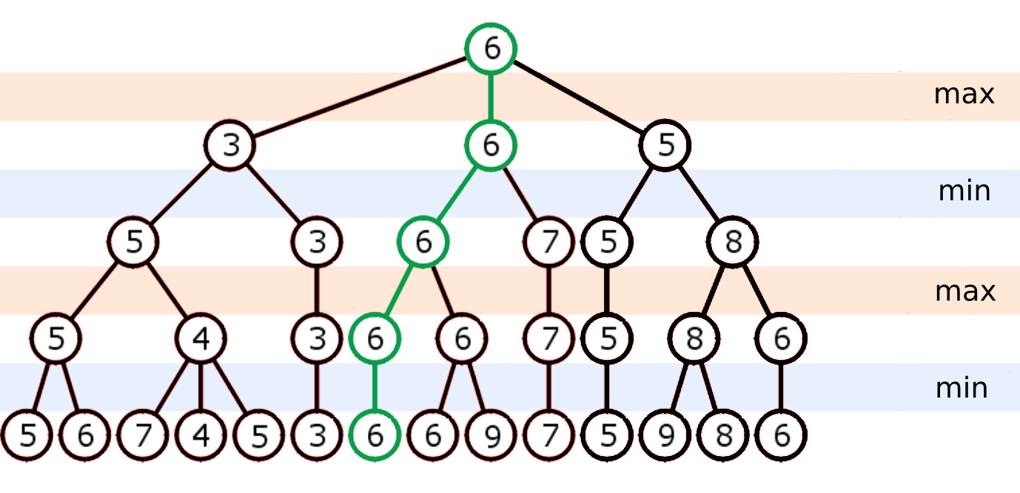
Дерево игры и минимакс

Slide 4
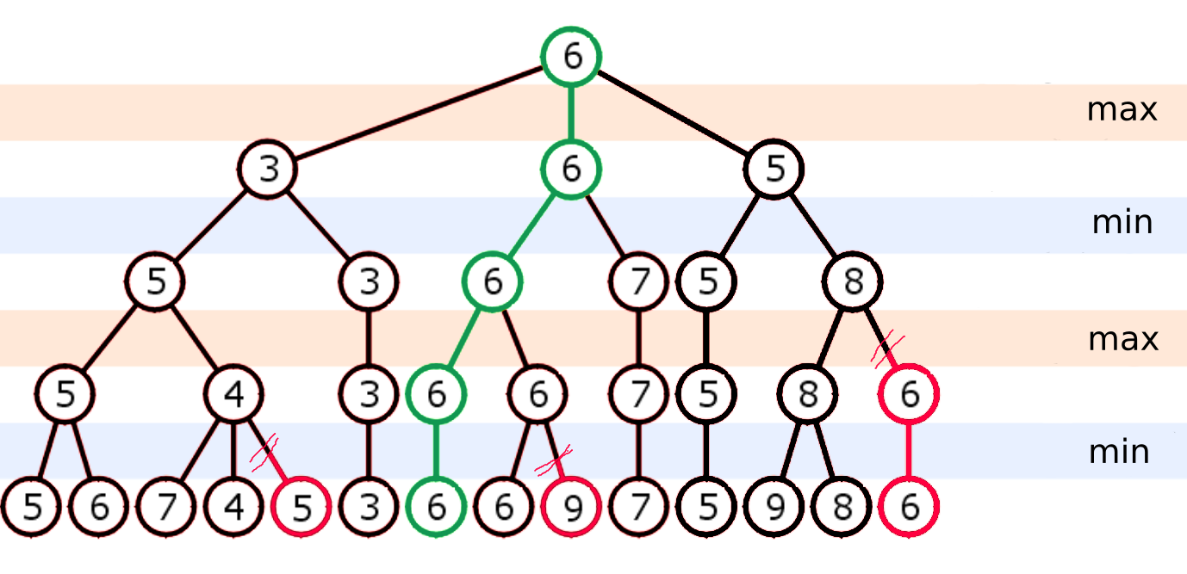
Альфа-бета отсечение

Slide 5
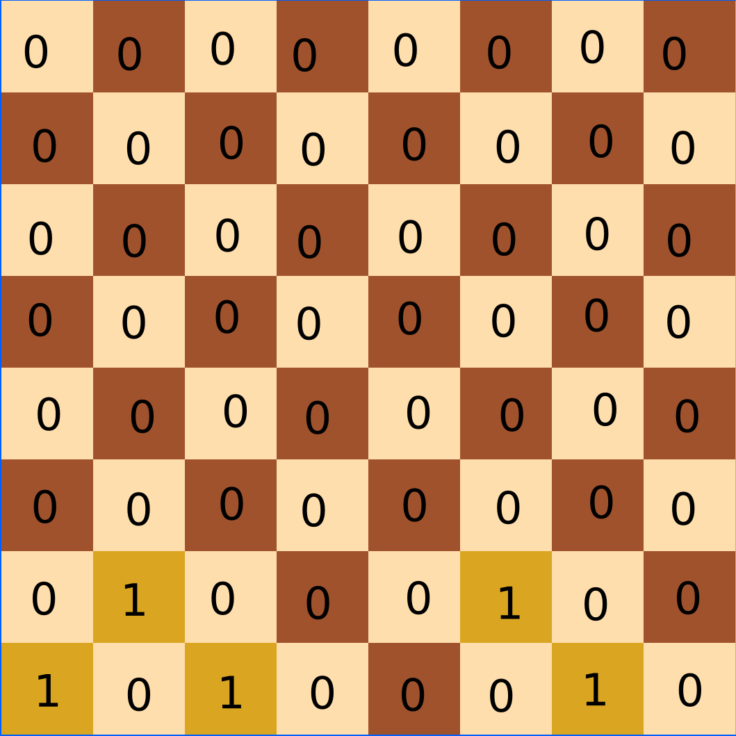
Быстрая модель шашек, битборды
Позицию лучше хранить в виде чисел(по одной для каждого типа фигур) т.к. они лучше обрабатываются компьютерами
= 100010010100010 = 17570

Slide 6
Побитовые операции
1001 << 2 = 100100
1001 >> 2 = 10
~1001 = 0110
1001 & 1100 = 1000
1001 | 1100 = 1101
1001 ^ 1100 = 0101
10011 | (1 << 3) = 10111 - установка бита
10111 | ~(1 << 3) = 10011 - сброс бита
10011 & (1 << 3) = 0 – проверка бита

Slide 7






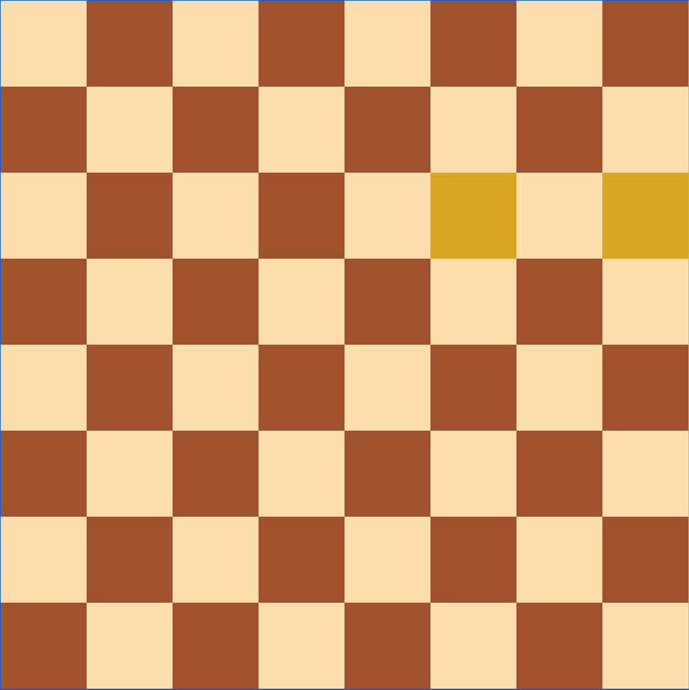
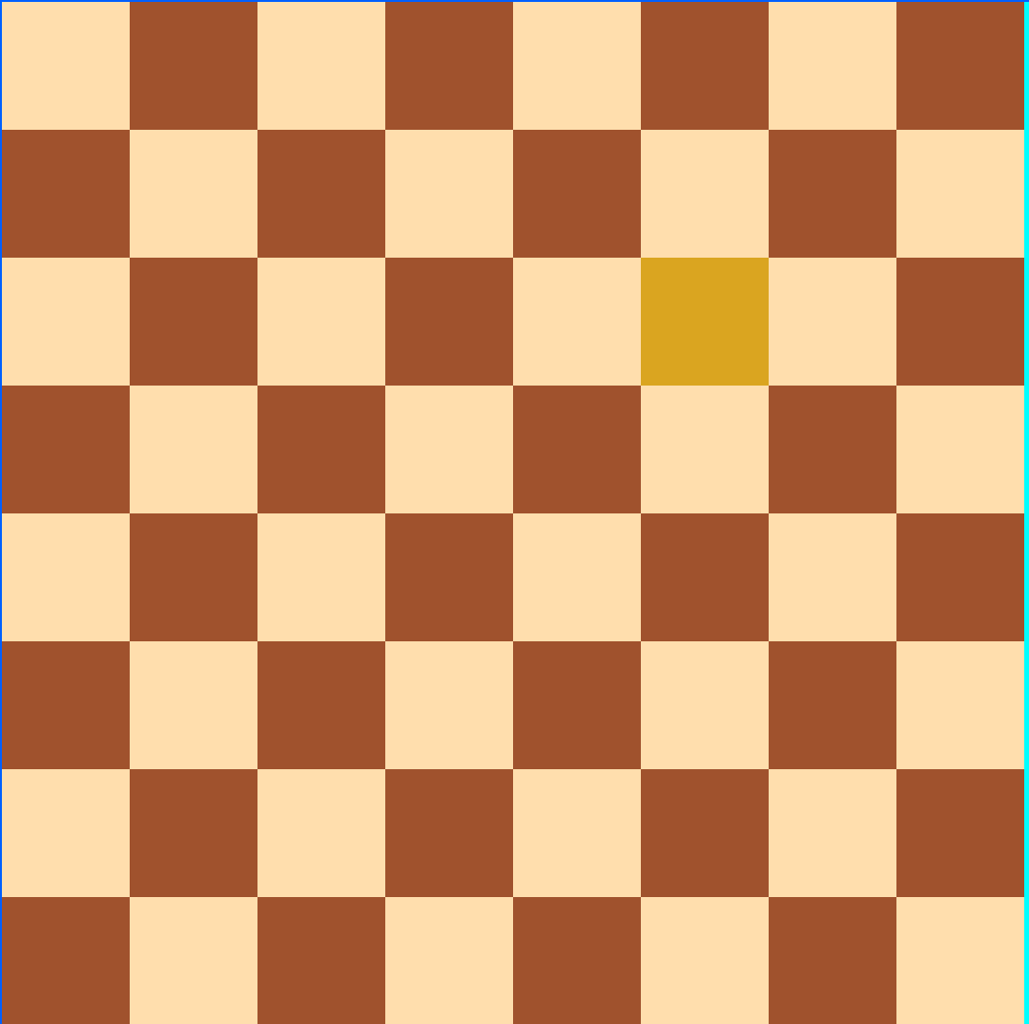
Битовая магия в действии
white
black
all = whtie | black
empty = ~all
attackers = white << 7
attackers &= black
attackers = << 7
attackers &= empty

Slide 8
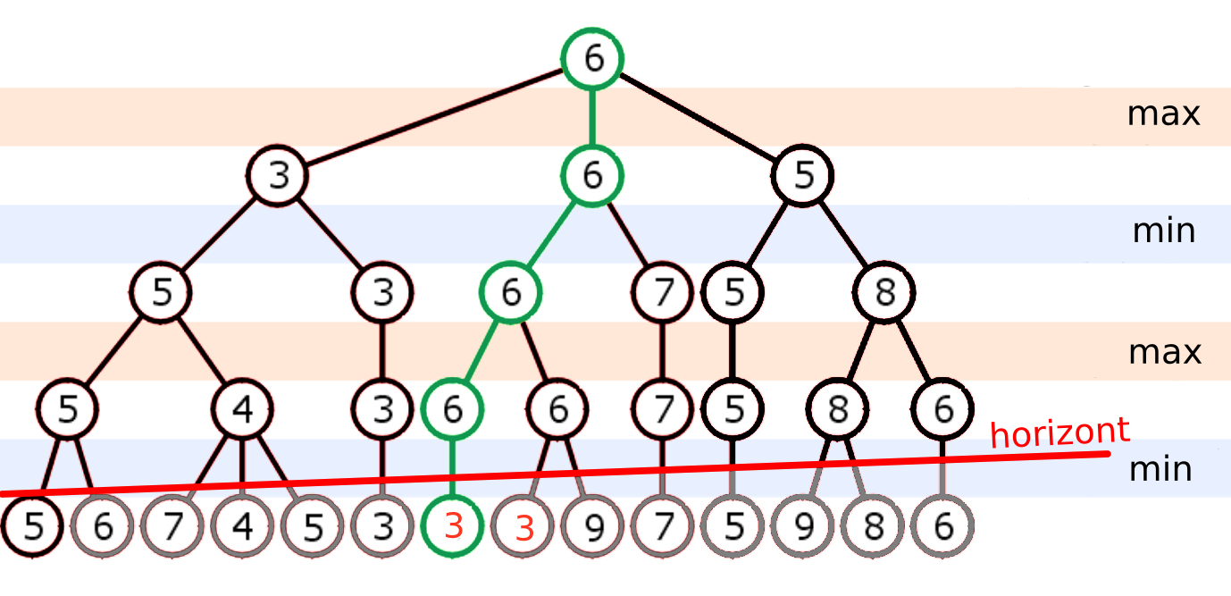
Эффект горизонта
Часто бывает, что анализ обрывается на выигрыше шашки, которая сразу же отыгрывается

Slide 9
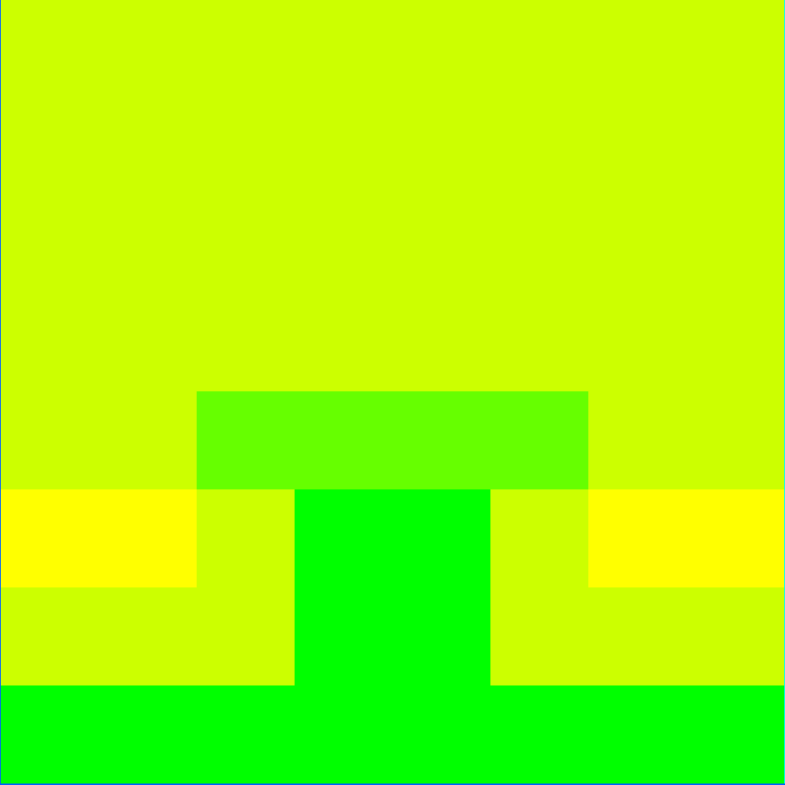


Улучшение оценки позиции
Оценку позиции можно улучшить, если более выгодно расположенным(в зависимости от фазы игры) шашкам давать большую цену
дебют
мительшпиль
ендшпиль

Slide 10
Сравнение программ
Название | уровень | особенности
Тундра | гросмейстер | Единственная шашечная программа выполнившая норматив гросмейстера россии
Торнадо | гросмейстер | -
ADC “гросмейстер Агафонов | ? | Пользовалась уважением из-за участия гросмйстера и чемпиона мира по заочным шашкам Агафонова
Checkersland Mobile | мастер спорта | Мобильное приложение
Мой проект | 3 разряд | любая

Slide 11
Как можно улучшшить
Зделать просчет вариантов многопоточным
Добавить базу данных окончаний
Добавить дебютную книгу

Slide 12
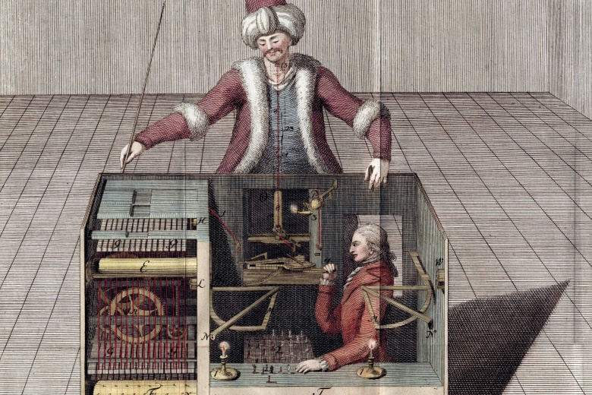
Спасибо за внимание
Здесь должна быть ссылка на гитхаб
А здесь QR для этой ссылки

